Slide 1
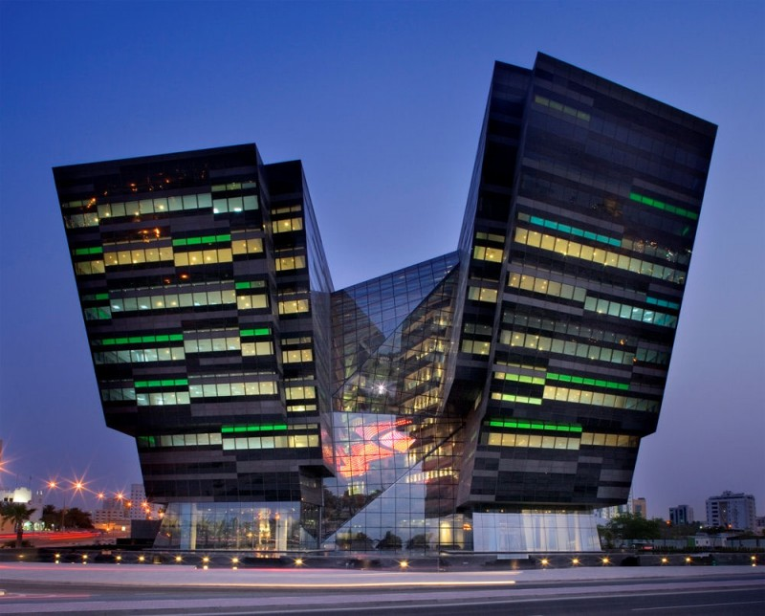
Архітектура модерн іспанії

Slide 2
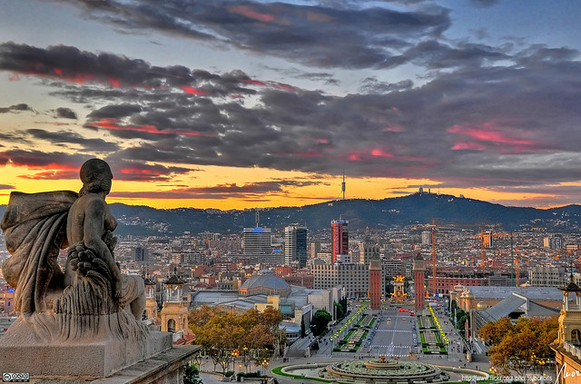
В Іспанії стиль модерн був нерозривно пов'язаний з відродженням в 80-і рр. XIX в. культурних та політичних прагнень Каталонії, яка 400 років раніше позбулася своєї незалежності і потрапила під владу Кастилії. Центр руху за духовне і політичне оновлення і свободу Каталонії знаходився в Барселоні. Програма руху мала символічну назву «Відродження». Вона включала в себе відродження каталонської мови, а також вивчення місцевої історії та місцевого художнього промислу.

Slide 3
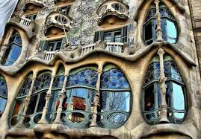
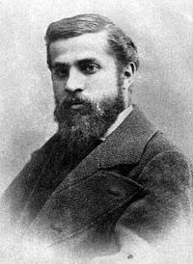
Антоніо Гауді - і - Корнет
видатний іспанський архітектор. Він створив свій власний неповторний стиль, близький модерну , при цьому в його творчості присутні елементи багатьох різних стилів

Slide 4
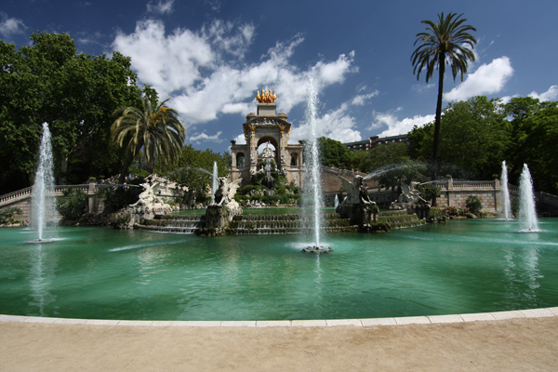
Фонтан Парка Цитаделі

Slide 5
Скульптура «Відчай», позаду Парламент Каталонії

Slide 6
Зоологічний музей

Slide 7
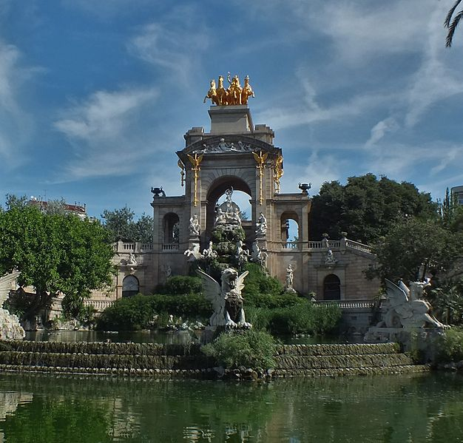
Фонтан
«Дама з парасолькою»

Slide 8
Собор Саграда
Фаміліа

Slide 9
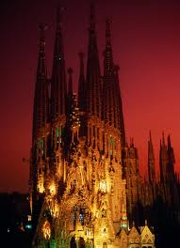
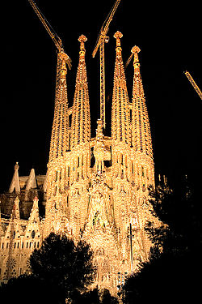

Slide 10
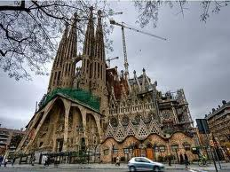

Slide 11
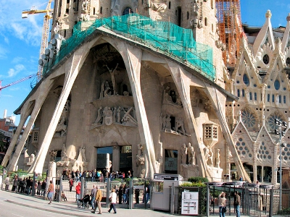

Slide 12
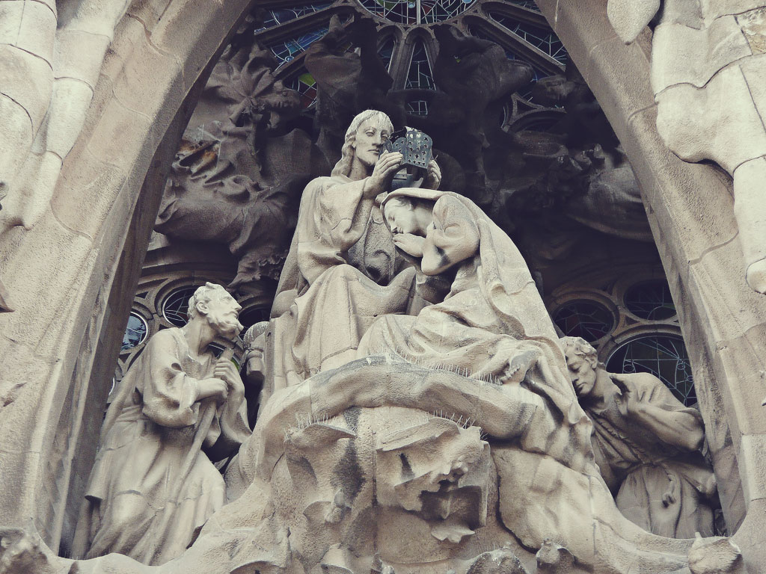
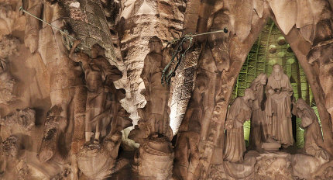

Slide 13
Палац Гуеля

Slide 14
Парк Гуель

Slide 17
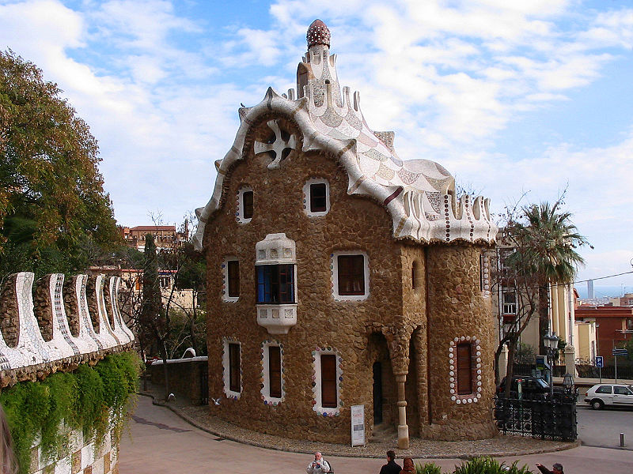
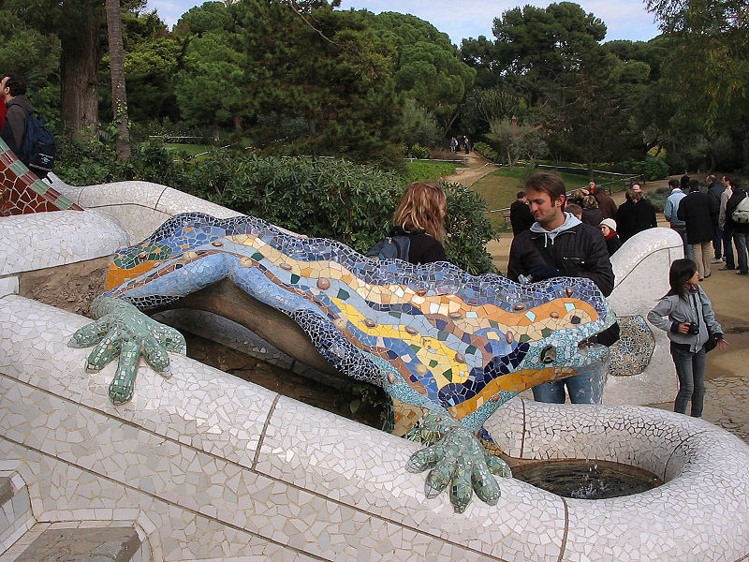
Будинок
адміністрації
Сторожовий
будинок

Slide 18
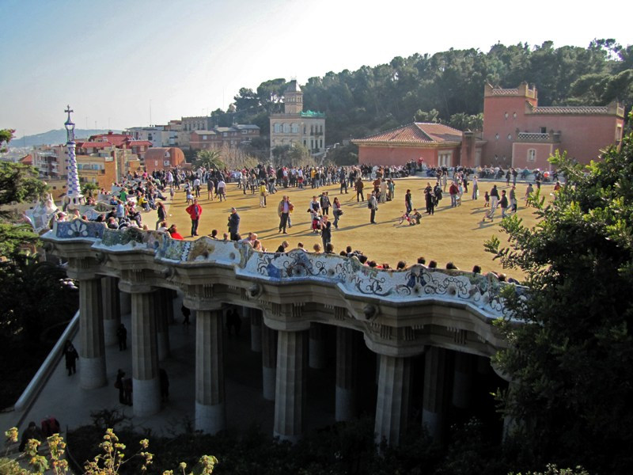
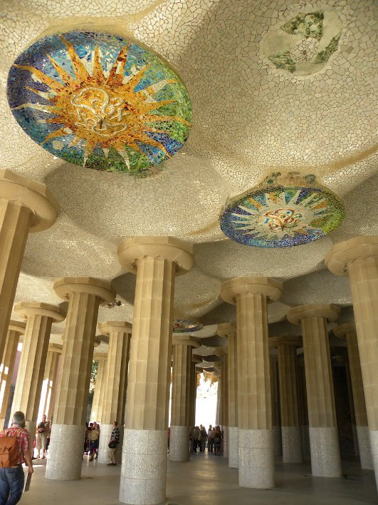
Зал ста колон

Slide 19
Будинок Бальо

Slide 20
Будинок Міла

Slide 21
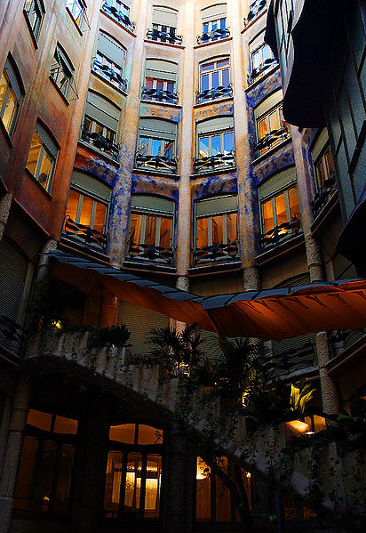
Внутрішнє
подвір’я
Арки дому

Slide 22
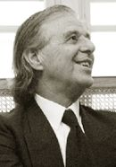
Рікардо Бофілл
Рікардо Бофілл- один з найталановитіших архітекторів сучасності. Він вніс величезний внесок у сучасну архітектуру. Його будівлі мають в собі як античні, так і футуристичні та космічні риси. Від, створених ним, будинків неможливо відірвати погляд.

Slide 23
Житловий будинок на вулиці Баха

Slide 24
Готель “W Barcelona”

Slide 26
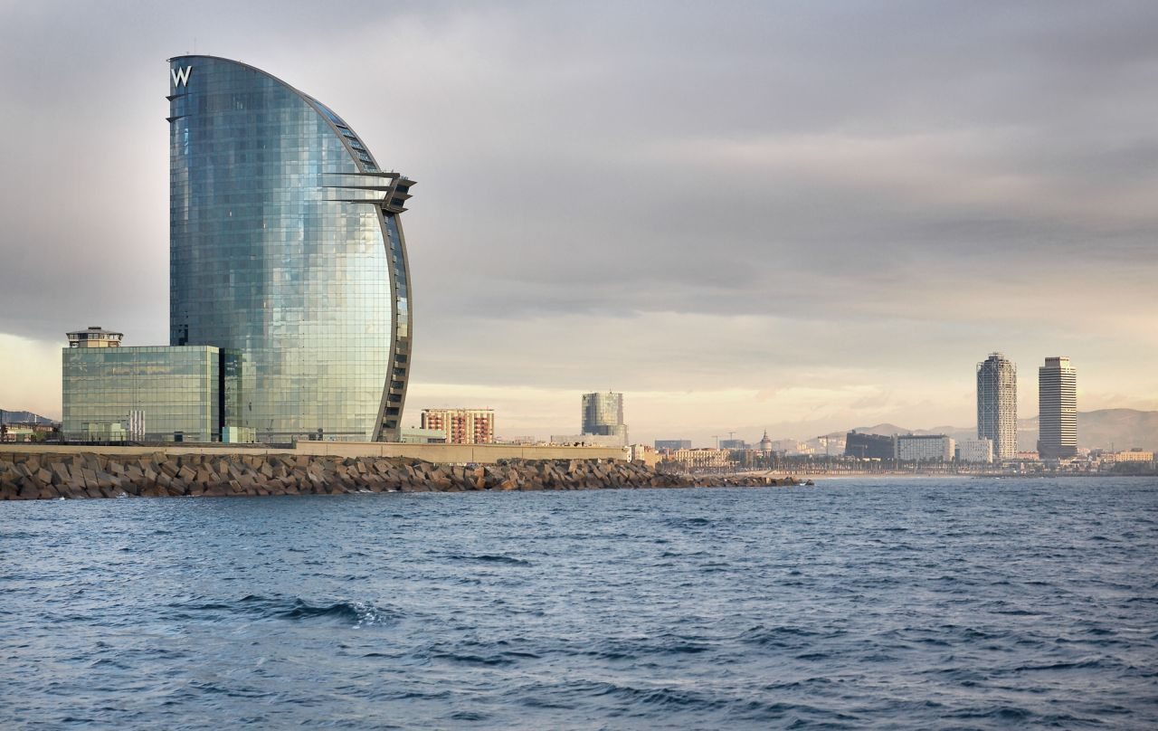
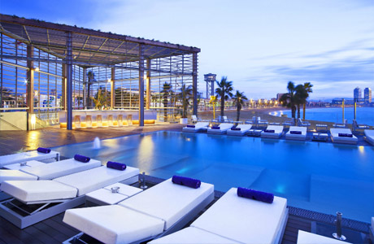
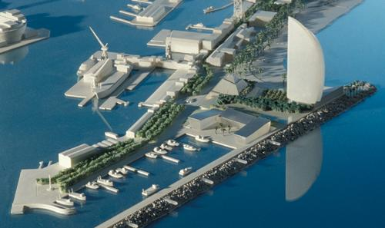

Slide 27
Дякуєм за увагу :3

